Slide 1
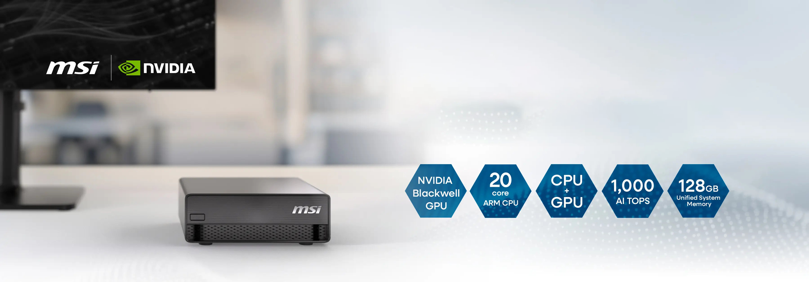


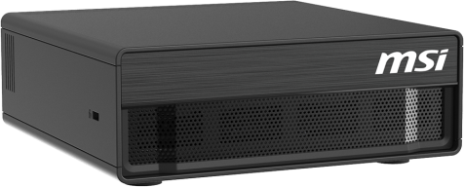


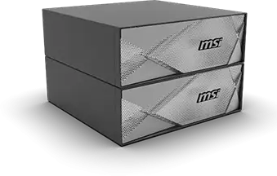


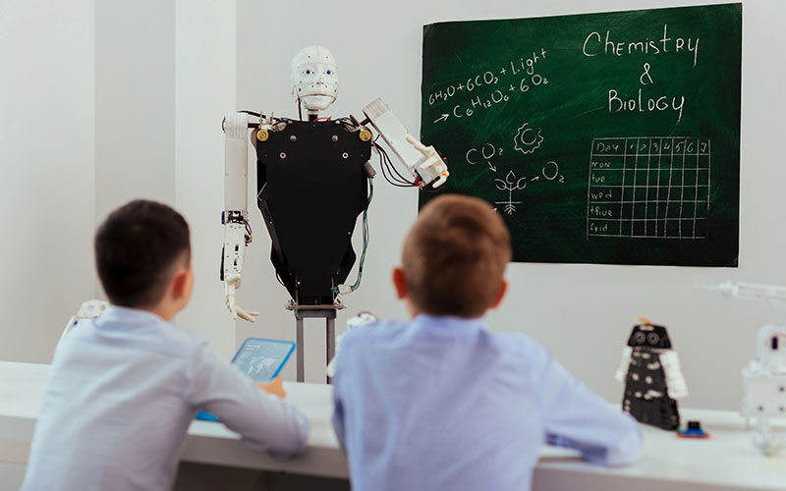
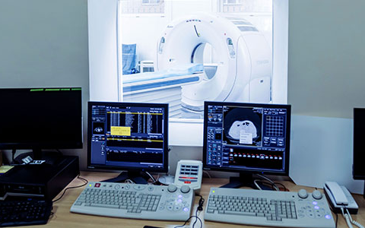
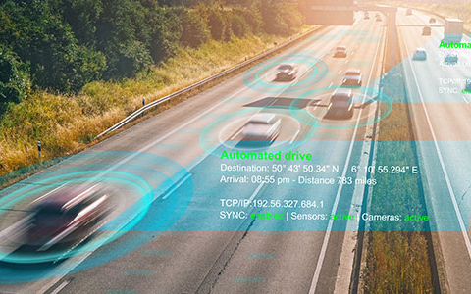
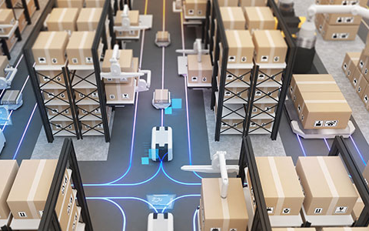

AIスーパーコンピューター
エッジ
エキスパート
based on NVIDIA DGX Spark
NVIDIA
Blackwell
GPU
20
CPU
1000
128GB
コア
GPU
AI TOPS
ユニファイドメモリ
ARM CPU
スーパーコンピューターのような性能、お求めやすい価格、設置しやすいサイズ。
ローカルのAI開発に革命を起こす小型AIスパコン。
圧倒的なコストパフォーマンス
NVIDIA H200とほぼ同じGPUメモリ容量ながら、ハードウェアコストを約90%ダウン!
圧倒的なコストパフォーマンスによって、AIスーパーコンピューターをお手元に置けるように
なります。
２台連結することで処理性能向上(スケールアウト)が可能
ConnectX-7を介して、2台のハードウェアを接続することで、 例えばLlama 3.1（4050
億パラメータ） など、さらに大規模なモデルに取り組むことが可能です。
MS-C931は、様々な場所で活用されるAIソフトウェアの更なる発展を加速させます。
AI
教育
医療
スマートシティ
物流
MSI EdgeXpert MS-C931 製品仕様
■ アーキテクチャ: NVIDIA Grace Blackwell
■ GPU: NVIDIA Blackwell アーキテクチャ
■ CPU: 20コアArm (10 Cortex-X925
+ 10 Cortex-A725 Arm)
■ CUDAコア: NVIDIA Blackwell
■ Tensorコア: 第5世代
■ RTコア: 第4世代
■ Tensorパフォーマンス: 1000 AI TOPS
■ システムメモリ: 128GB LPDDR5x
-統合システムメモリ
■ メモリインタフェース: 256bit
■ メモリ帯域幅: 273GB/s
■ ストレージ: 1TBまたは4TB NVME.M2
■ USB: 4× USB Type-C
■ イーサネット: 1× RJ-45コネクタ (10GbE)
■ NIC: ConnectX-7 Smart NIC
■ Wi-Fi: Wi-Fi 7
■ Bluetooth: BT 5.3 w/LE
■ 音声出力: HDMIマルチチャンネル
-オーディオ出力
■ 消費電力: TBD
■ ディスプレイコネクタ: 1× HDMI 2.1a
■ NVENC NVDEC: 1× 1×
■ OS: NVIDIA DGX OS
■ システム外形寸法: 150mm × 150mm ×
-50.5mm (L×W×H)
■ システム重量: 1.2kg
■ 同梱物: クイックスタートガイド、保証書、
-電源ケーブル
価格・仕様書・お見積りの発行などのお問合せは担当者までご連絡ください。

Slide 2

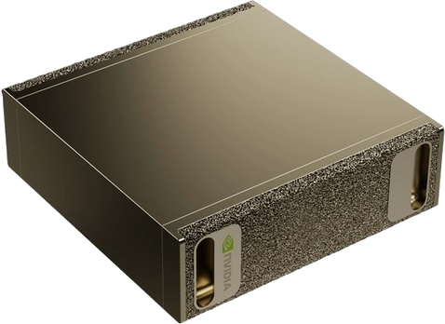
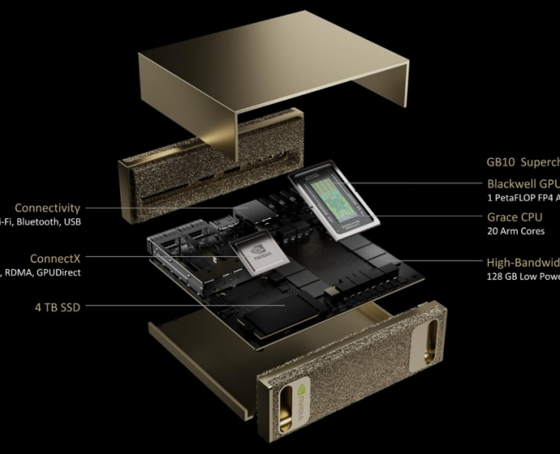
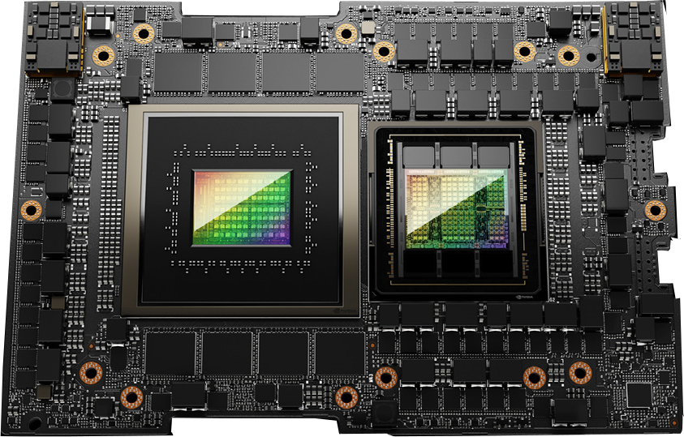
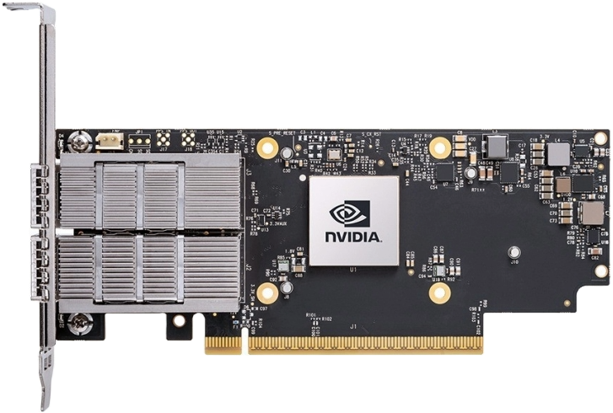
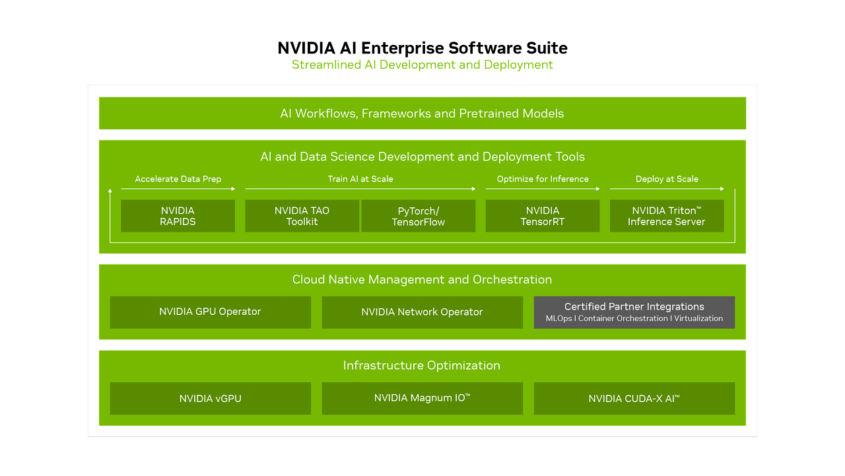
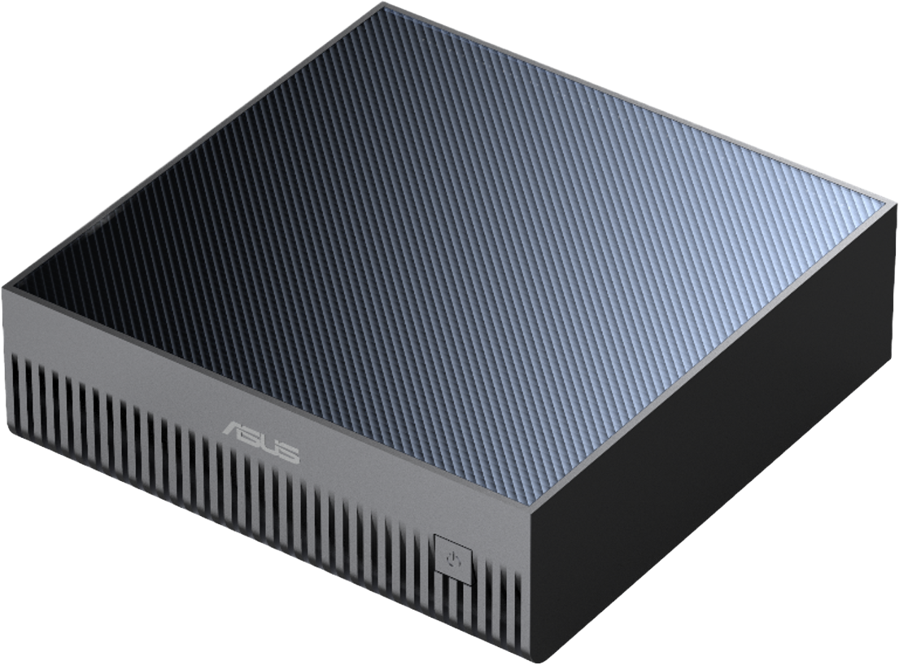
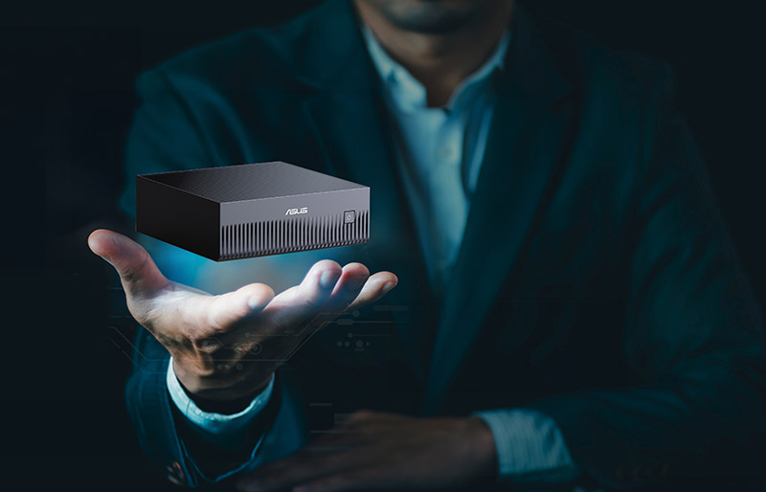
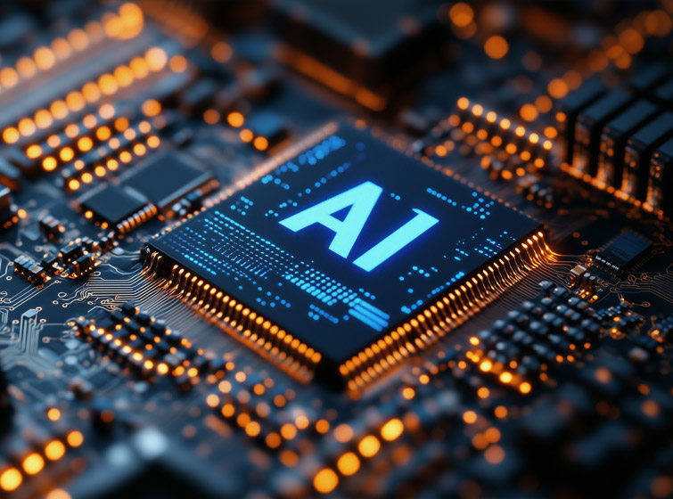


ローカルのAI開発に革命を起こす
スーパーコンピューターのような性能を、
圧倒的なコンパクトさと、
お求めやすい価格で。
デスク上のAIスーパーコンピューター NVIDIA DGX Spark
NVIDIA GB10 Grace Blackwellスーパーチップ搭載
128GBのコヒーレント統合システムメモリ搭載
NVIDIA Grace Blackwellアーキテクチャ
を使用しており、FP4精度で最大1000AI
TOPSのAIパフォーマンスを実現。コンパク
トながらもBlackwellプラットフォームのパ
ワーにアクセスできます。
NVIDIA DGX Sparkは、最大2,000億個の
パラメーターを持つAIモデルを使用して、AI
開発とテストのワークロードを大容量の統合
システムメモリを搭載したデスクトップで
実行できます。
NVIDIA Connect-Xネットワーキング
NVIDIA AIソフトウェアスタック
NVIDIAのAIソフトスタックを搭載しており、
ツール、フレームワーク、ライブラリ、
トレーニング済みモデルを含む、生成AIワー
クロード向けのフルスタックソリューション
を活用できます。
高性能なNVIDIA Connect-Xネットワーキン
グで、2つのDGX Sparkシステムを接続し、
最大4050億個のパラメーターを持つAIモデ
ルを活用できます。
■ アーキテクチャ: NVIDIA Grace Blackwell
■ GPU: NVIDIA Blackwell アーキテクチャ
■ CPU: 20コアArm (10 Cortex-X925
+ 10 Cortex-A725 Arm)
■ CUDAコア: NVIDIA Blackwell
■ アーキテクチャ: NVIDIA Grace Blackwell
■ GPU: NVIDIA Blackwell アーキテクチャ
■ CPU: 20コアArm (10 Cortex-X925
+ 10 Cortex-A725 Arm)
■ CUDAコア: NVIDIA Blackwell
価格・仕様書・お見積りの発行などのお問合せは担当者までご連絡ください。
コンパクトなのにハイパワー。ASUS Ascent GX10 AIスーパーコンピューター
デスクトップで革命的なAIパフォーマンスを実現
比類のないAI パフォーマンス
NVIDIA DGX Sparkに搭載されている最先端のNVIDIA® GB10 Grace Blackwellスーパーチップを搭載し、ペタフロップス規模のAIコンピューティング能力を開発者、AI研究者、データサイエンティストのデスクに直接提供します。
最大 1,000 AI TOPS の処理能力
卓越した AI パフォーマンスを提供し、大規模な AI ワークロードをシームレスに処理します。128GB の Coherent 統合システムメモリ
十分なメモリ容量により、モデル開発、実験、推論を強化します。
最先端のアーキテクチャ
大規模パラメータのGen AIモデルに対応
NVIDIA GB10 Grace Blackwell スーパーチップ
この先進的なチップは、第5世代TensorコアとFP4をサポートする堅牢なBlackwell GPUを搭載しています。
「高性能20コアArm CPU」データの前処理とオーケストレーションを強化し、モデルチューニングとリアルタイム推論を高速化します。
2,000億パラメータのAIモデルをサポート
最新のAI推論モデルをデスクトップ上で直接プロトタイプ作成、微調整、推論できます。
NVIDIA® ConnectX®-7ネットワークテクノロジーを統合。2台のASUS Ascent GX10システムを接続することで、4,050億パラメータのLlama 3.1など、大規模なモデルを処理可能
■ アーキテクチャ: NVIDIA Grace Blackwell
■ GPU: NVIDIA Blackwell アーキテクチャ
■ CPU: 20コアArm (10 Cortex-X925
+ 10 Cortex-A725 Arm)
■ CUDAコア: NVIDIA Blackwell
■ アーキテクチャ: NVIDIA Grace Blackwell
■ GPU: NVIDIA Blackwell アーキテクチャ
■ CPU: 20コアArm (10 Cortex-X925
+ 10 Cortex-A725 Arm)
■ CUDAコア: NVIDIA Blackwell
価格・仕様書・お見積りの発行などのお問合せは担当者までご連絡ください。
■関東営業所 東京都千代田区神田須田町1-2-7-8F ☎ TEL：03-5280-9255
■東海営業部 名古屋市西区上名古屋三丁目25-28-5F ☎ TEL：052-325-2782
■関西営業部 大阪市淀川区西中島2丁目14-6-5 ☎ TEL:06-6838-4123
■九州営業部 福岡市博多区上牟田1丁目6-23 ☎ TEL：092-481-7812

